Slide 1
Složení kosmetiky
Kristýna Dohnalová

Slide 2
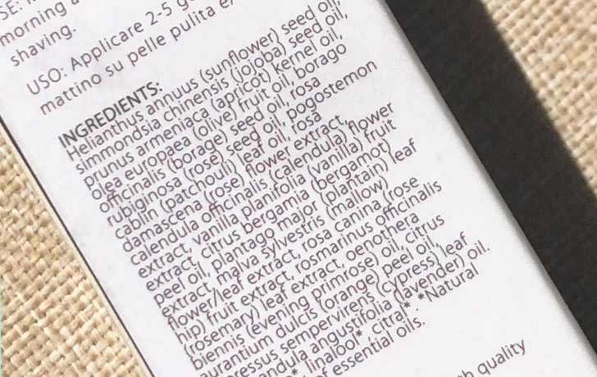
Co je to INCI?
Mezinárodní nomenklatura kosmetických přísad
Od nejvíce zastoupených látek po nejméně zastoupené látky

Slide 3
Co můžu použít ke čtení v INCI?

Slide 9
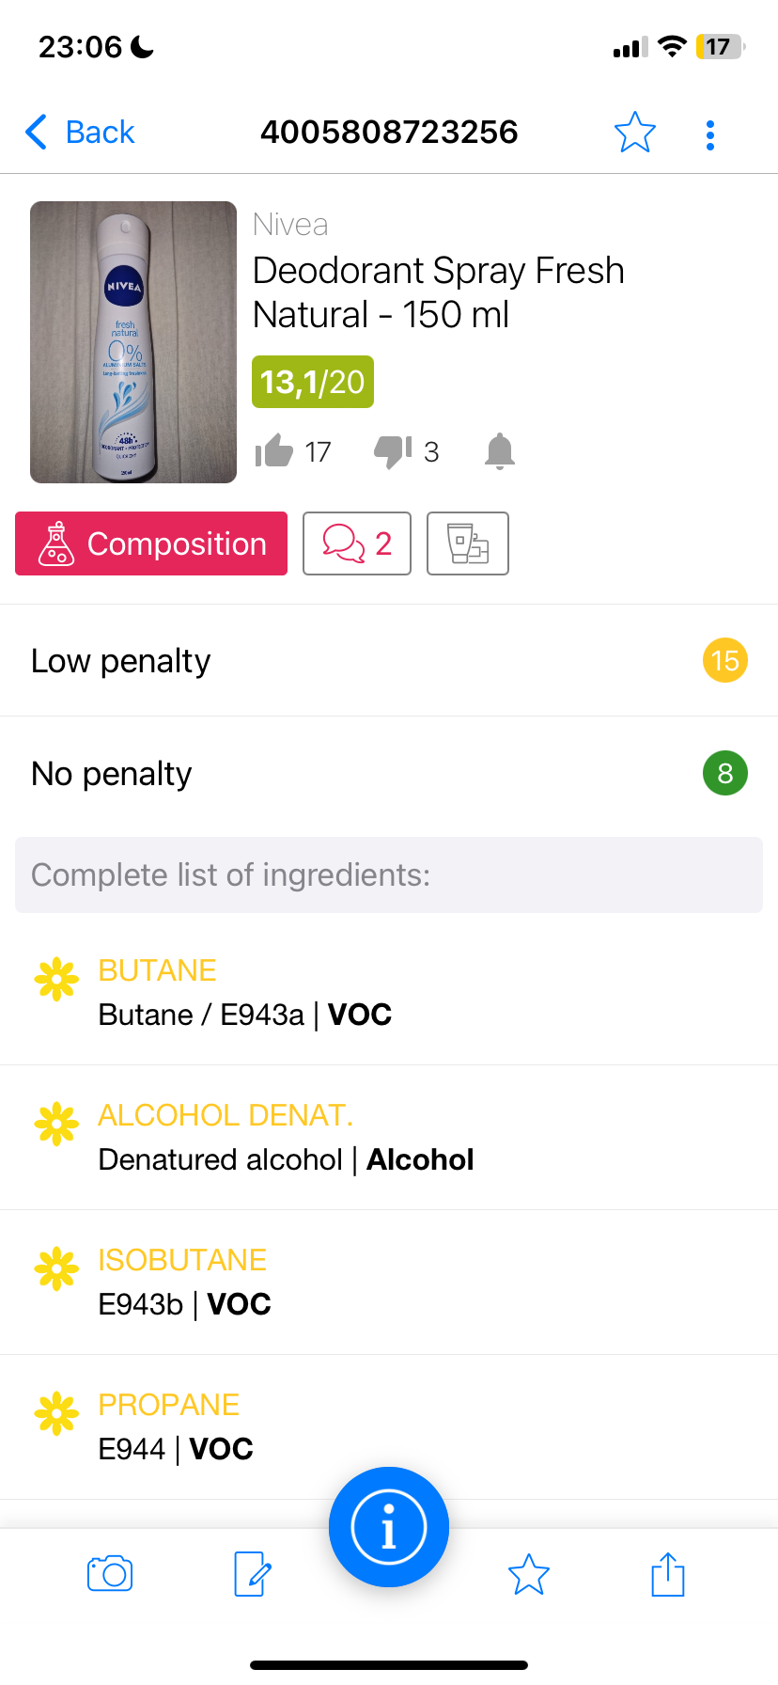

Slide 11
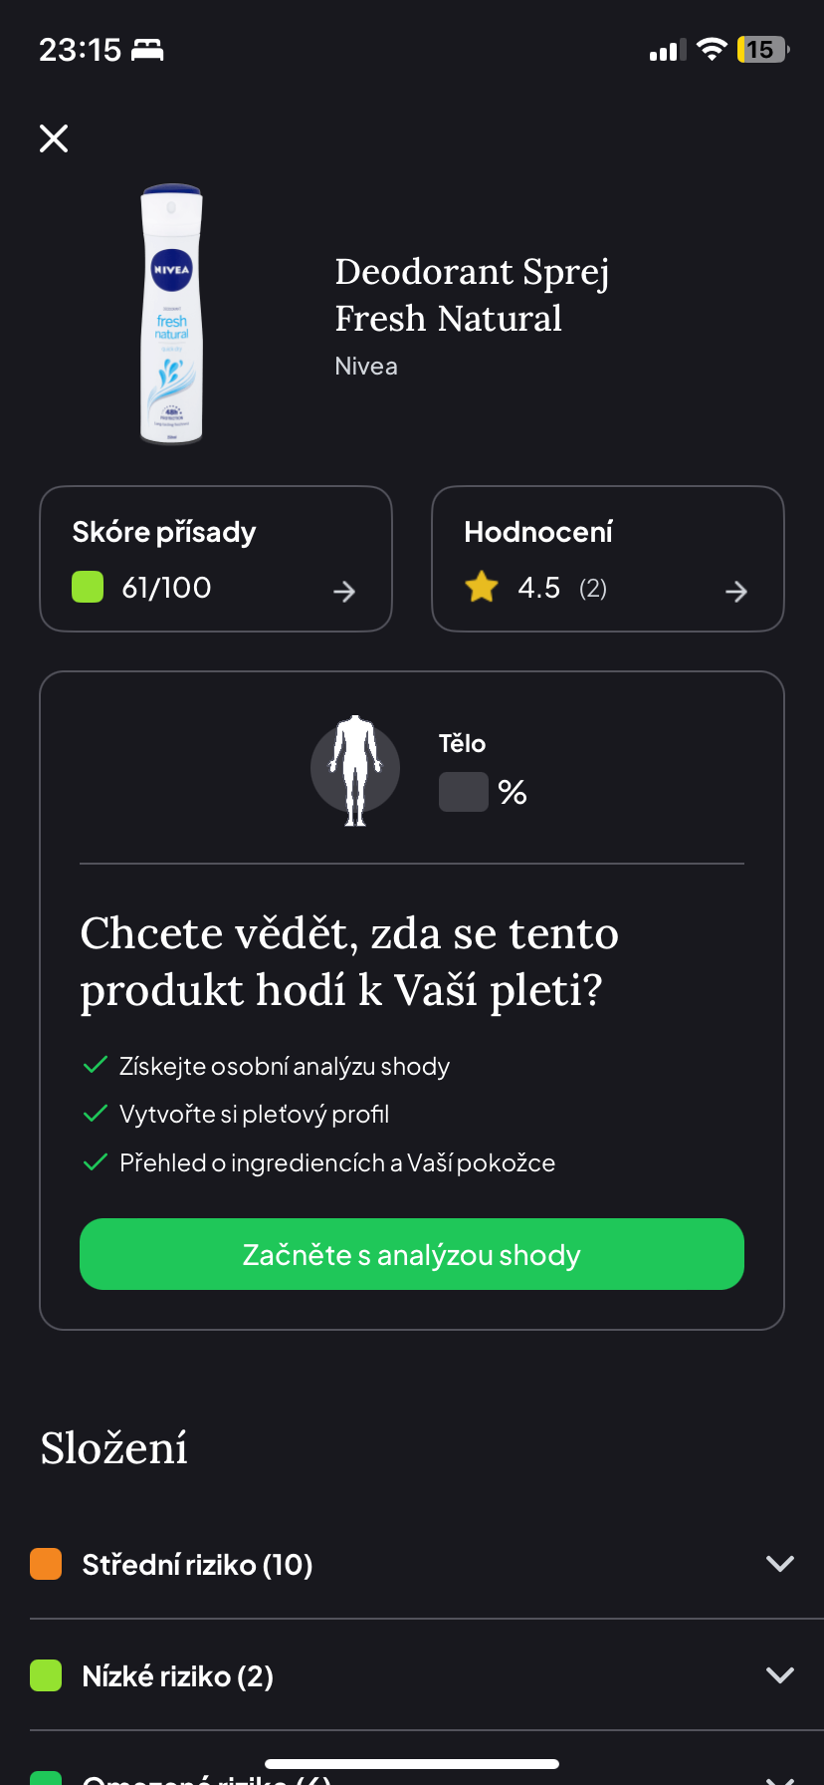
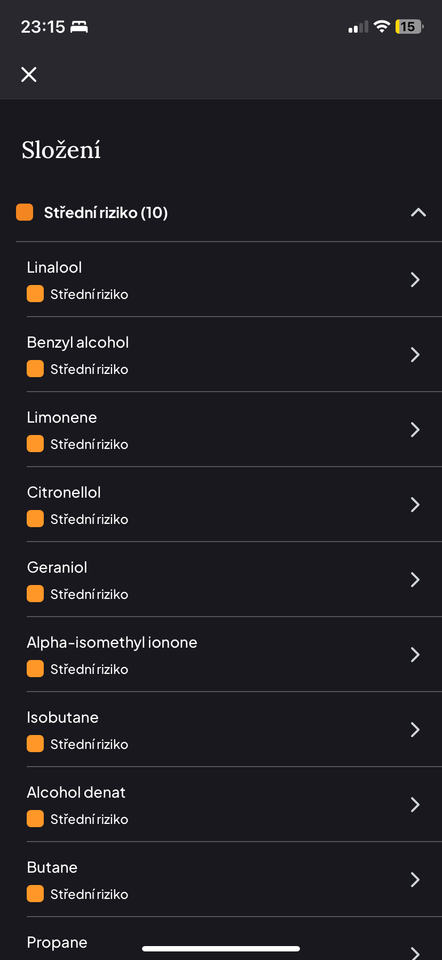

Slide 12
Zdroje webů a aplikací:
https://incidecoder.com
https://encyklopedie.biooo.cz/vyhledat-slozeni/
https://www.wewell.app
https://incibeauty.com/en

Slide 13
Zdroje obrázků
https://www.biosplendor.com/en/blog/16_inci-read-ingredients-labels-cosmetics.html
https://incidecoder.com/products/nivea-fresh-natural-0-aluminum-deodorant-protection
https://encyklopedie.biooo.cz/vyhledat-slozeni/ethylhexylglycerin/
https://www.wewell.app
https://incibeauty.com/en

